Slide 1

Radiologická fyzika a radiobiologie
Radiosensitivita a radioresistence (radiobiologie III)
Tato přednáška se opírá převážně o monografii E. L. Alpen: Radiation Biophysics (1998), novější radiobiologickou literaturu a internetové materiály.

Slide 2
Radiosensitivita a radioresistence
Veškeré látky a faktory, o nichž je známo, že modifikují účinky ionizujícího záření, působí v rámci chemické fáze interakce, tj. nemohou ovlivnit primární fyzikální interakci – přímé zásahy vedoucí ke zlomům atd.
Zvláštní postavení mezi látkami modifikujícími účinky záření má voda, která je v živé hmotě téměř všudypřítomná. Určitý praktický význam mají úvahy o radiosensitivizujícím účinku vody v případě působení na biologicky významné molekuly v suchém stavu.
Veškeré radiační poškození biologických molekul nebo i buněk v dehydrovaném stavu je nutno přisoudit přímému účinku, tj. zejména zásahům DNA, a to vysokoenergetickými elektrony.

Slide 3

Volně souvisí
Hypotéza panspermie? Život v celém vesmíru?
https://zahranicni.ihned.cz/c1-63192580-prinesly-zivot-na-zemi-meteority-dna-pri-experimentu-prezila-pad-z-vesmiru

Slide 4
Vliv teploty
Poškození molekuly, které pochází z přímé ionizace citlivého místa a vede k nevratné destrukci biologických vlastností molekuly, je relativně málo citlivé na teplotu. Předávaná množství energie jsou totiž podstatně vyšší než aktivační energie potřebné pro rozbití vazeb.
V případě, že poškození pochází spíše z excitace, byl navržen tento vztah pro inaktivační koeficient, např. nějakého ozářeného enzymu:

Slide 5
Vliv teploty
1/D₃₇ je inaktivačním koeficientem z jednozásahového inaktivačního modelu, tj. převrácená hodnota dávky nutné pro inaktivaci 63% (aktivitu si zachovává přibližně 37% = 1/e, e = 2,71828…. ) molekul a rovná se výrazu 1/D₀, pokud je inaktivace funkcí dávky prvního řádu.
Doplňujeme pro chemicky zdatné jedince:
Pro určení aktivačních energií se používá ve fyzikální chemii obvyklé metody Arrheniova grafu. Log C (viz předchozí rovnice, vlastně logaritmus výtěžku reakce) se vynáší jako funkce převrácené hodnoty absolutní teploty v kelvinech. V našem případě D₃₇ je úměrná převrácené hodnotě výtěžku (čím je D₃₇ větší, tím je menší výtěžek na jednotkovou dávku). Pro jednoduché reakce je Arrheniův graf přímkou, jehož směrnice je ε/R.
Náš vztah vyjadřuje výtěžek několika současně probíhajících reakcí.

Slide 6
Vliv teploty
Data získaná pro v suchém stavu ozařovaný enzym - lysozym - vedla k tomuto konkrétnímu tvaru rovnice:
První člen je zjevně na teplotě nezávislý, nepřísluší mu tedy žádná aktivační energie, druhý a třetí člen jsou závislé na teplotě. Vysvětlení této závislosti spočívá v tepelném usnadnění přenosu náboje z místa ionizace do jiného kritického místa, jehož destrukce vede k inaktivaci. Excitační energie může vést v některých místech molekuly ke vzniku poškození při synergickém působení tepelné energie. Dle podílu těchto mechanismů lze vymezit tři oblasti:

Slide 7
Vliv teploty
T < 100 K – inaktivace je nezávislá na teplotě a je k ní nutno extrémně vysokých dávek. Téměř chybí migrace energie.
100 K < T < 170 K – dochází k migraci excitonů – tj. rotačních a vibračních stavů – a může dojít k lokalizaci energie v kritickém místě, kde pak nízká aktivační energie vede ke vzniku změny.
170 K < T < 420 K – může docházet k interakci mezi migrujícím nábojem a mobilizovanými vodíky z vodíkových vazeb, což může vést až k narušení disulfidických vazeb těmito vodíky.

Slide 8
Vliv teploty
Účinek teploty lze vysvětlit i tak, že inaktivace nezávislá na teplotě je dána ionizačními událostmi, zatímco excitační události jsou na teplotě závislé.
S ohledem na nízké aktivační energie produktů radiolýzy vody je závislost účinků na teplotě za přítomnosti vody jen slabá.
Zesílení radioterapeutických účinků při hypertermii má tedy vysvětlení spíše na úrovni ovlivnění fyziologie buňky.

Slide 9
Kyslíkový efekt
Již v počátcích radiační biologie bylo zjištěno, že přítomnost kyslíku velmi silně ovlivňuje schopnost záření vyvolat poškození živé hmoty nebo biologických materiálů (Schwarz 1909). Zvýšená pozornost je však těmto efektům věnována až od 50. let minulého století, kdy si radiační biologové uvědomili význam kyslíkového efektu pro odpověď nádoru na ozáření.
Princip: anoxické podmínky pomáhají přežívat ozáření části nádorových buněk. Studium vlivu kyslíku však nelze oddělit od studia vlivu některých jiných endogenních i exogenních látek.
Tzv. konkurenční model interakce senzibilizátorů a ochranných látek, navržený již ve druhé polovině 50. let, zahrnuje několik kroků:

Slide 10
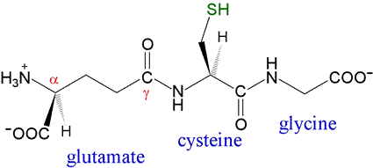
Kyslíkový efekt
Primárními událostmi jsou tvorba radikálů organických molekul jako výsledek přímého nebo nepřímého účinku:
RH → RH∙⁺ + e⁻ → R∙ + H⁺ + e⁻ (přímý účinek)
RH + OH∙ → R∙ + H₂O (nepřímý účinek)
2. Chemická oprava sulhydrylovými sloučeninami, zejména v buňce hojně se vyskytujícím glutathionem:
R∙ + R‘SH → RH + R‘S∙
3. Konkurenční reakce s kyslíkem, která fixuje radikál na biomolekule a pravděpodobně vede k biochemicky neopravitelnému poškození. Tato reakce je rozhodující z hlediska senzitivujícího účinku kyslíku:
R∙ + O₂ → RO₂∙ (poškození fixované kyslíkem)

Slide 11
Kyslíkový efekt
4. Řada elektronegativních látek může imitovat svými reakcemi přítomnost kyslíku (reakční produkt ovšem nemusí být stejný jako při reakci s kyslíkem). Tyto senzitizéry mají praktický význam a bude o nich podrobněji pojednáno dále. Příklad reakce tohoto druhu:
R∙ + X(senzitizér) + H₂O → ROH + X∙⁻ + H⁺
5. Předchozím reakcím konkuruje vychytávání „vodních“ volných radikálů sloučeninami s –SH skupinami. Volný kyslík ovšem také reaguje s těmito thioly a tím snižuje jejich hladiny a ochranné účinky.
Komplexní působení kyslíku jakožto senzitizéru nebylo dosud zcela jednoznačně vysvětleno.

Slide 12
Kyslíkový efekt – oxygen enhancement ratio
Účinek kyslíku lze v zásadě popsat jako účinek modifikující dávku – poměr podílů přeživších buněk za přítomnosti a nepřítomnosti kyslíku pro určitou dávku zůstává stejný i při odlišných dávkách.
Stejně tak je konstantní poměr absorbovaných dávek za přítomnosti a nepřítomnosti kyslíku, které vedou ke stejnému stupni přežití S. Tento druhý poměr je označován právě jako oxygen enhancement ratio – OER:

Slide 13
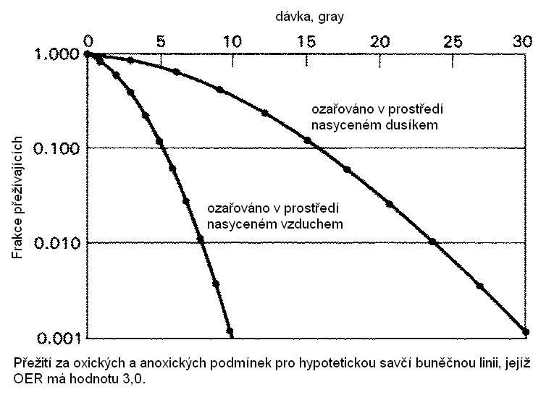

Slide 14
Kyslíkový efekt – závislost na koncentraci kyslíku
Kyslíkový efekt je všudypřítomný a uplatňuje se téměř všeobecně (viz např. Frickeův dozimetr). Tvar křivky přežití se účinkem kyslíku většinou nemění, mění se jen její strmost.
Kyslíkový efekt je slabý u záření o vysokém LET.
Ze studia závislosti přežití buněk na parciálním tlaku kyslíku vyplynulo, že kyslíkový efekt je prahový jev, při velmi nízkých koncentracích kyslíku (setiny %) se neprojevuje, maximální zcitlivění nastává ale již při koncentracích 2 – 3 %.

Slide 15
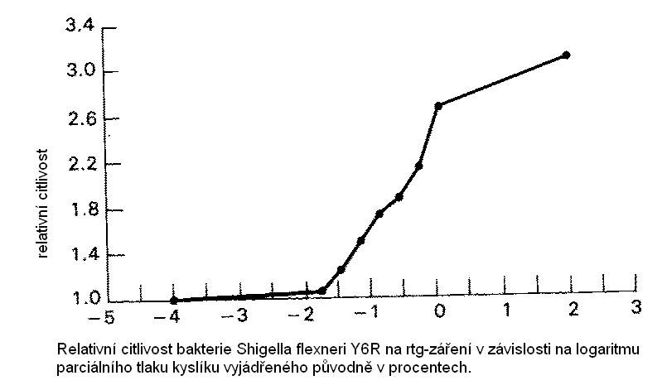
(nepovinné)
Relativní citlivost = S/S_{N}, v tomto případě poměr počtu přeživších za přítomnosti kyslíku o určité koncentraci ku počtu přeživších v čistém dusíku. Šipka vysvětlena dále.
K ose x: -2 = 0,01% 0 = 1% 2 = 100%

Slide 16
Kyslíkový efekt – závislost na koncentraci kyslíku
(nepovinné)
Závislost sensitizace na koncentraci kyslíku je přinejmenším u bakterií dobře popsána tímto vztahem:
S/S_{N} je v tomto případě poměr počtu přeživších za přítomnosti kyslíku o určité koncentraci ku počtu přeživších v čistém dusíku. Při nulové koncentraci kyslíku je S/S_{N} zjevně 1. Konstanta m je bezrozměrná a konstanta K má nutně rozměr jako koncentrace kyslíku (např. μM/l). Pokud je koncentrace kyslíku mnohem větší než K, pak:

Slide 17
Kyslíkový efekt – závislost na koncentraci kyslíku
(nepovinné)
Posledně uvedený vztah odpovídá situaci, kdy poměr S/S_{N} dosahuje maximálních hodnot. Pokud ovšem K bude rovno koncentraci kyslíku [O₂], pak platí:
m a následně K se určují z konkrétních grafů závislostí S/S_{N} na koncentraci kyslíku. (k procvičení lze použít předchozí graf, m = 3,1, S_{K}/S_{N} = 2,05, pak K = [O₂] = 0,355% = 4 μM.l⁻¹) (průsečík zhruba označuje v grafu červená šipka)
Význam: Lze uvažovat o dvou typech poškození způsobeného primární radiační událostí. Typem 1 je potenciálně letální léze, která se stává letální pouze za přítomnosti kyslíku. Typem 2 je léze vždy letální. Léze typu 1 mohou být chemicky restituovány, což je konkurenční proces pro fixaci poškození kyslíkem.

Slide 18
Kyslíkový efekt – závislost na koncentraci kyslíku
(nepovinné)
m má v tomto modelu význam konstanty, která je spojena s počty lézí typu 1 a 2 tímto vztahem:
n₁/n₂ = m – 1
K je poměr rychlostních konstant chemické restituce a kyslíkové fixace poškození:
K = k_{rep}/k_{fix}

Slide 19
Kyslíkový efekt – závislost na koncentraci kyslíku
V pokusech s mikroorganismy vystavenými náhle oxickým podmínkám, tj. přítomnosti kyslíku (viz následující graf) bylo prokázáno, že vliv nepřítomnosti kyslíku se na přežití buněk projeví, pokud mezi ozářením a aplikací kyslíku nastane doba delší než cca 2 ms – je tedy dán interakcí (několika různými interakcemi) kyslíku s volnými radikály se srovnatelnou dobou života. Přesný mechanismus však není znám. Jistý je význam kyslíku pro tvorbu peroxidového radikálu, u kterého však přesně neznáme jeho význam pro vznik radiačního poškození.

Slide 20
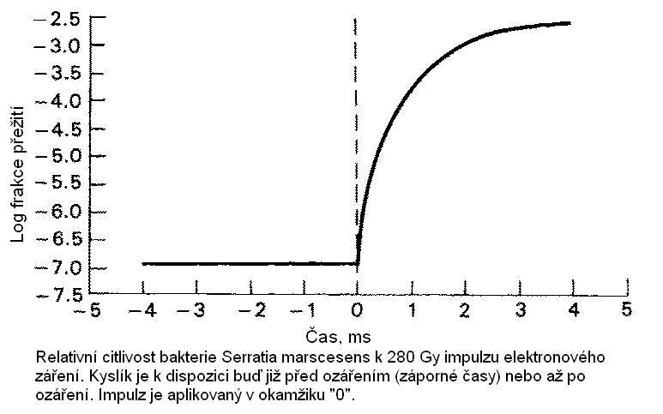
Kyslík dodán až po ozáření v okamžiku „0“ – přežití mnohem větší

Slide 21
Kyslíkový efekt – význam
Za příčinu radioresistence rychle rostoucích nádorů bylo vždy považováno jejich nedostatečné cévní zásobení a z toho plynoucí ochrana nedostatkem kyslíku. Pokusy ke zvýšení účinnosti terapie zvýšením saturace nádoru kyslíkem však nevedly k valným terapeutickým úspěchům.

Slide 22
Radioprotektivní účinek thiolů
Endogenní nebo exogenní thioly slouží jako lapače volných radikálů a mohou odstranit radiační poškození:
R∙ + R‘SH → RH + R‘S∙
Thiolové radikály pak mohou reagovat vzájemně:
R‘S∙ + R‘S∙ → R‘SSR‘
Původní thioly ovšem též reagují s (jsou odstraňovány) kyslíkem nezávisle na přítomnosti radiolytických produktů.
Roli aktivních thiolů nemohou hrát –SH skupiny bílkovin, musí se jednat o malé molekuly (tripeptid glutathion – glutamová kys.-glycin-cystein - v redukované formě – tedy GSH, a též cystein, cysteamin). Vzhledem k nízkým nitrobuněčným koncentracím zejména druhých dvou thiolů a velké reakční rychlosti kyslíku s volnými radikály biologicky významných látek, je však význam endogenních thiolů pro opravu radiačního poškození nejistý. Potvrdily to pokusy – viz dále:

Slide 23
Radioprotektivní účinek thiolů
Existují významné látky ovlivňující hladinu GSH: DL-buthion-S,R-sulfoxim (BSO) a diamid, tj. bis(N,N‘-dimethylamid kyseliny diazen dikarboxylové. BSO ruší biosyntézu GSH a diamid oxiduje GSH na disulfid GSSG.
Významnější je skutečnost, že existují GSH deficientní kmeny (GSH⁻) lidských buněčných linií. Tyto kmeny poskytovaly na přítomnosti kyslíku nezávislý (OER = 1) výtěžek jednovláknových zlomů. GSH+ kmeny vykazovaly typické hodnoty OER. Takto měl být prokázán význam intracelulárních thiolů, byť z hlediska ochrany před zářením velmi malý.
Podstatně větší a zcela prokazatelný význam mají exogenní (tedy z „vnějšku dodávané“) thioly.

Slide 24
Radioprotektivní účinek thiolů
Dostatečně navýšené intracelulární koncentrace přirozeně se v buňkách vyskytujících thiolů, jako je cystein a cysteamin, má prokazatelný ochranný účinek – až 2x zvyšuje letální dávku, zřejmě působením proti kyslíkovému efektu – reparací poškození a jako lapače volných radikálů. Druhý z procesů je patrně významnější.
a) S hydroxylovým radikálem reagují:
RSH + OH∙ → RS∙ + H₂O nebo RS⁻ + OH∙ → RS∙ + OH⁻
b) S vodíkovým radikálem reagují:
RSH + H∙ → RS∙ + H₂ nebo RSH + H∙ → R∙ + H₂S
c) Se solvatovaným elektronem reagují:
RSH + e⁻_{aq} → R∙ + SH⁻ nebo RSH + e⁻_{aq} → RS + H∙

Slide 25
Radioprotektivní účinek thiolů
Radioprotekce pomocí syntetických thiolů je v praxi omezena jednak jejich toxicitou a také potřebou jejich podání minimálně minuty až desítky minut před ozářením. Toto může mít určitý význam v radioterapii a snad ve vojenství. Faktor snížení dávky dosahuje u některých syntetických thiolů až hodnot kolem 3.
Nejúspěšnější je látka označovaná jako WR2721, tj. S-(2-(3-amino propylamino))ethyl-fosforothiolová kyselina, produkt vojenského výzkumu U.S. Army. Její nevýhodou je nerovnoměrná distribuce ve tkáních, zejména nízká koncentrace a tím i ochrana v mozku. Nicméně pod názvem Amifostin se používá při radioterapii např. nádorů hlavy a krku.

Slide 26
Sensitizéry na bázi aromatických nitrosloučenin
Vývoj těchto látek byl motivován snahou o zvýšení účinnosti radioterapie. Vesměs se jedná o elektrofilní činidla, která mohou v anoxických nádorech nahradit chybějící kyslík v jeho funkci činitele fixujícího radiační poškození nebo likvidujícího thioly, i když musí mít k témuž efektu podstatně vyšší koncentraci. V kyslíkem dobře zásobených tkáních se jako senzitizéry neprojevují. Problémem těchto látek je obecně jejich toxicita.
Jako první vzbudil pozornost 2-methyl-5-nitroimidazol-1-ethanol (metronidazol, Flagyl), následoval 5-nitro-2-furalaldehyd semicarbazon (nitrofurazon).

Slide 27
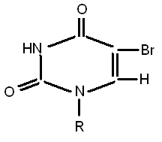
5-halogen substituované pyrimidiny
Jde o skupinu senzitizérů, které fungují zcela odlišně a nezávisle na kyslíkovém efektu.
Základním pyrimidinem je uracil. Uracil substituovaný halogenem v poloze 5 je inkorporován do DNA místo thymidinu, musí tedy být k dispozici v době replikace buněk.
Senzitizující účinek 5-bromouracilu, resp. 5-bromodeoxyuridinu je vysvětlován citlivostí atomu bromu k radiolytickému štěpení – bromový radikál se odštěpí a v původní pozici bromu vzniká také volný radikál. K podobnému výsledku vede i reakce 5-bromouracilu se solvatovaným elektronem a nelze vyloučit ani další nepřímé mechanismy.

Slide 28
Autor: Vojtěch Mornstein
Poslední revize a ozvučení: duben 2021

